Slide 1
ИГРА
«Я ЗАГАДАЮ –
ВЫ ОТГАДАЕТЕ»

Slide 2
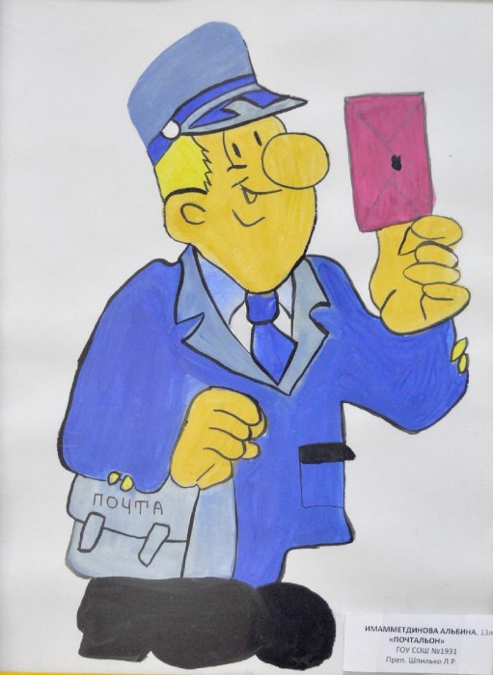

Slide 3


Slide 4


Slide 5


Slide 6

МОЛОДЦЫ!

